Slide 1
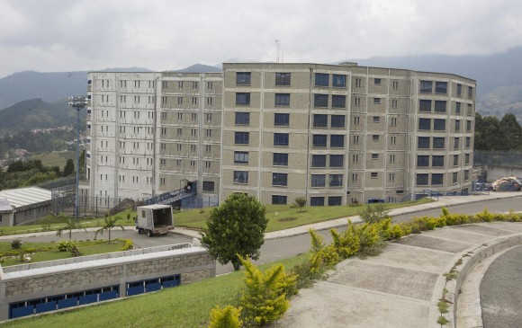
Proyecto: MANTENIMIENTO, MEJORAMIENTO Y CONSERVACIÓN DE LA INFRAESTRUCTURA FISICA GENERAL EN EL COPED - COMPLEJO PEDREGAL-MEDELLIN-ANTIOQUIA
Descripción: DAR CUMPLIMIENTO A LA SENTENCIA FALLO T-762 DE 2015
AVANCES A LA FECHA
BENEFICIOS ADICIONALES
Completada etapa de verificación y complementación técnica.
Terminado, con avance del 100%, el contratista se encuentra realizando reparaciones y rematando actividades
Alojamientos y Baños R1 y R2
Celdas conyugales se construirán 10
UTE en pabellón de mujeres
Rancho, Sanidad y almacenamientos
Redes hidrosanitarias
Mantenimiento eléctrico
Parqueaderos motos
Estado del proyecto | Ejecución
Inicio Etapa 1 | 16 de abril de 2018
Terminación Etapa 1 | 16 de junio de 2018
Inicio Etapa 2 obra | 03 De julio de 2018
Terminación obra | 16 de octubre de 2019
Ejecutor | Fonade
Presupuesto | $ 3.561.396.497
Avance financiero | $ 3.561.396.497
Avance de ejecución | 100%
Observaciones | El contratista se encuentra en ajuste de observaciones
REFERENCIAS GRÁFICAS

Slide 2
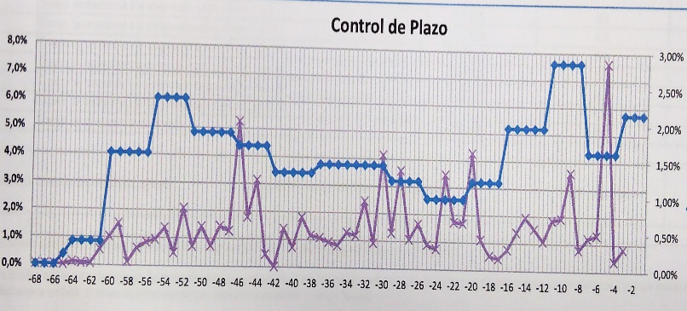
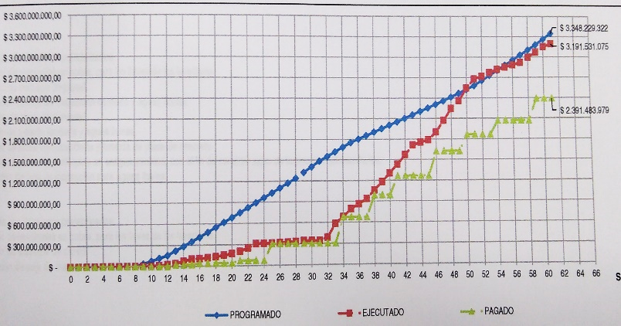
Meta: CUMPLIMIENTO A LA SENTENCIA FALLO T-762 DE 2015
Avance proyectado vs. Avance Real
Próximos hitos
Cron.
Desfase
Status
Inicio de etapa de verificación
Fin etapa de verificación
Inicio de Etapa de construcción
Fin etapa de construcción
Abril 16/18
Junio16/18
Julio 03/18
octubre 16/19
Ejecución Financiera
Riesgos y acciones tomadas
Decisiones a tomar
Riesgos: subsanaciones pendientes (remates de obra) y reparaciones a conformidad.
Acciones: seguimiento continuo por a través de la interventoría
Fernando Florez/ Supervisor Enterritorio
5940407
semáforo
Desviación en días
frente proyección
N/A
> 30
< 0

